Slide 1
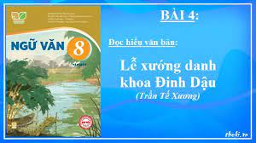

Slide 2
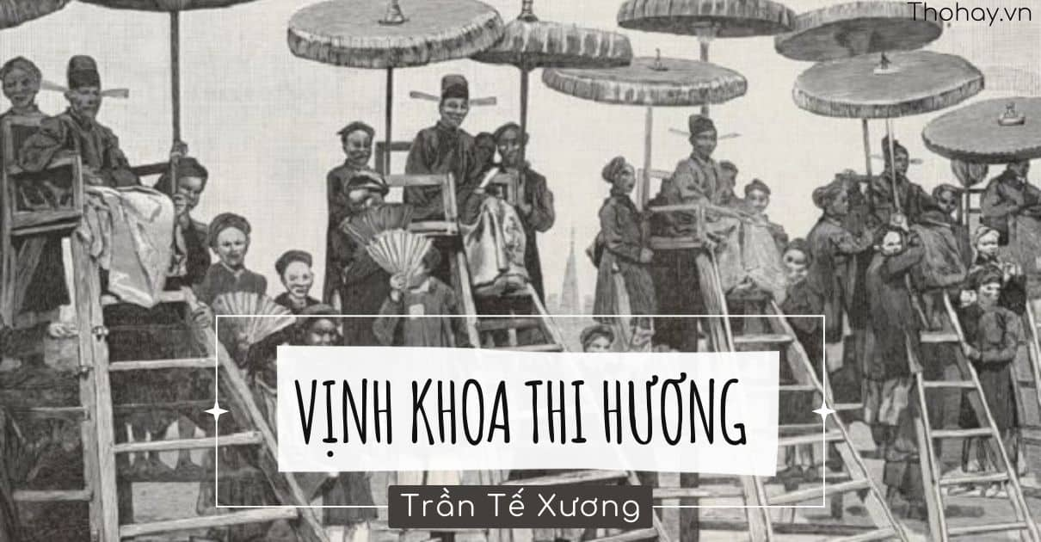

Slide 3
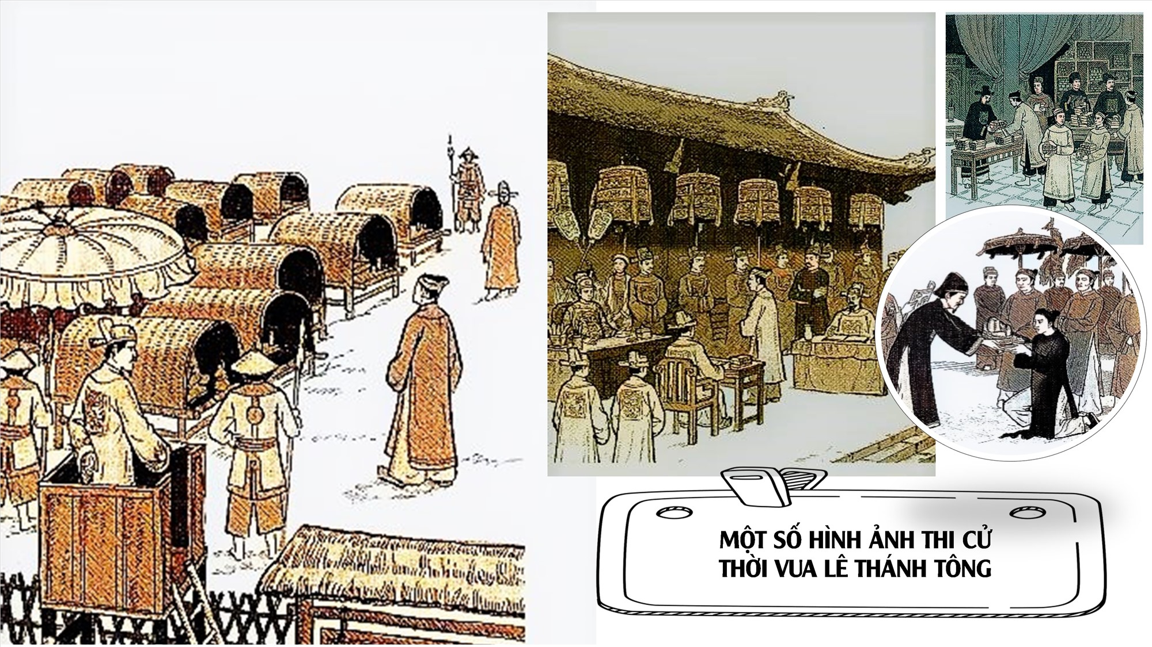
Nhà nước phong kiến xưa tổ chức các kì thi cho sĩ tử tham gia nhằm mục đích gì?

Slide 4

I. Tìm hiểu chung.
1. Tác giả.
- Trần Tế Xương (1870 - 1907) thường gọi là Tú Xương.
- Quê quán: làng Vị Xuyên - huyện Mĩ Lộc - tỉnh Nam Định ( nay thuộc phường Vị Hoàng, thành phố Nam Định).
- Cuộc đời ngắn ngủi, nhiều gian truân.
- Thơ của ông đậm chất trữ tình và trào phúng, phản ánh rõ nét bức tranh hiện thực của xã hội thuộc địa nửa phong kiến nước ta cuối thế kỉ XIX - đầu thế kỉ XX.
- Một số tác phẩm như: Vịnh khoa thi Hương, Giễu người thi đỗ, Ông cò, Phường nhơ, Thương vợ, Văn tế sống vợ,.

Slide 5
2. Tác phẩm
a. Xuất xứ
- “Vịnh khoa thi Hương” còn có tên gọi khác “Lễ xướng danh khoa Đinh Dậu”, được sáng tác năm 1897.
b. Bố cục
- Hai câu đề: Giới thiệu về kì thi.
- Hai câu thực: Cảnh tượng khi đi thi.
- Hai câu luận: Những ông to bà lớn đến trường thi.
- Hai câu kết: Thái độ phê bình của nhà thơ với kì thi.

Slide 6
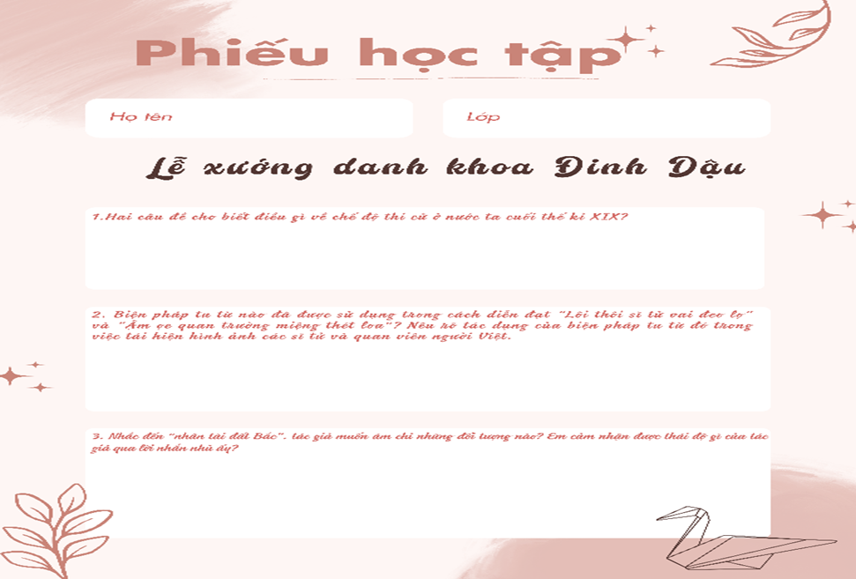
II.Tìm hiểu chi tiết.
1. Hai câu đề.
1. Hai câu đề cho biết điều gì về chế độ thi cử ở nước ta cuối thế kỉ XIX? 2. Biện pháp tu từ nào đã được sử dung tronq cách diễn đạt “Lôi thôi sĩ tử vai đeo lọ” và “Ậm oẹ quan trường miệng thét ỉoa’? Nêu rõ tác dụng cúa biện pháp tu từ đó trong việc tái hiện hình ảnh các sĩ tử và quan viên ngươi Việt 3. Nhắc đến “nhân tài đất Bắc”, tác giả muốn ám chỉ những đối tượng nào? Em cảm nhận được thái độ gì của tác giả qua lời nhắn nhủ ấy?

Slide 7
TIÊU CHÍ | CẦN CỐ GẮNG (0 – 4 điểm) | TỐT (5 – 7 điểm) | XUẤT SẮC (8 – 10 điểm)
Hình thức (2 điểm) | 0 điểm Bài làm còn sơ sài, trình bày cẩu thả Sai lỗi chính tả | 1 điểm Bài làm tương đối đẩy đủ, chỉn chu Trình bày cẩn thận Không có lỗi chính tả | 2 điểm Bài làm tương đối đẩy đủ, chỉn chu Trình bày cẩn thận Không có lỗi chính tả Có sự sáng tạo
Nội dung (6 điểm) | 1 - 3 điểm Chưa trả lơi đúng câu hỏi trọng tâm Không trả lời đủ hết các câu hỏi gợi dẫn Nội dung sơ sài mới dừng lại ở mức độ biết và nhận diện | 4 – 5 điểm Trả lời tương đối đầy đủ các câu hỏi gợi dẫn Trả lời đúng trọng tâm Có ít nhất 1 – 2 ý mở rộng nâng cao | 6 điểm Trả lời tương đối đầy đủ các câu hỏi gợi dẫn Trả lời đúng trọng tâm Có nhiều hơn 2 ý mở rộng nâng cao Có sự sáng tạo
Hiệu quả nhóm (2 điểm) | 0 điểm Các thành viên chưa gắn kết chặt chẽ Vẫn còn trên 2 thành viên không tham gia hoạt động | 1 điểm Hoạt động tương đối gắn kết, có tranh luận nhưng vẫn đi đến thông nhát Vẫn còn 1 thành viên không tham gia hoạt động | 2 điểm Hoạt động gắn kết Có sự đồng thuận và nhiều ý tưởng khác biệt, sáng tạo Toàn bộ thành viên đều tham gia hoạt động
Điểm
TỔNG

Slide 8
II.Tìm hiểu chi tiết.
1. Hai câu đề.
- Nói về sự kiện: theo lệ thường thời phong kiến cứ ba năm có một khoa thi Hương -> sự kiện tưởng như không có gì đặc biệt, chỉ có tính chất như một thông báo một thông tin bình thường.
- Sử dụng từ “lẫn”: thể hiện sự ô hợp, hỗn tạp của kì thi này. Đây chính là điều bất thường của kì thi.
→ Hai câu đề với kiểu câu tự sự có tính chất kể lại kì thi với tất cả sự ô hợp, hỗn tạp, thiếu nghiêm túc trong buổi giao thời.

Slide 9
2. Hai câu thực.
- Hình ảnh:
+ Sĩ tử: lôi thôi, vai đeo lọ → dáng vẻ luộm thuộm, nhếch nhác.
+ Quan trường: ậm ọe, miệng thét loa → ra oai, nạt nộ nhưng đó là cái oai cố tạo, giả vờ.
- Nghệ thuật:
+ Sử dụng từ láy tượng thanh và tượng hình: ậm ọe, lôi thôi.
+ Đối: lôi thôi sĩ tử >< ậm ọe quan trường.
+ Đảo ngữ: Đảo trật tự cú pháp “lôi thôi sĩ tử”, “ậm ọe quan trường”.
→ Sự láo nháo, lộn xộn, ô hợp của trường thi, mặc dù đây là một kì thi Hương quan trong của nhà nước.
→ Cảnh trường thi phản ánh sự suy vong của một nền học vấn, sự lỗi thời của đạo Nho.

Slide 10

3. Hai câu luận
- Hình ảnh:
+ Quan sứ: Viên quan người Pháp đứng đầu bộ máy cái trị của tỉnh Nam Định được tiếp đón trọng thể.
+ Mụ đầm: vợ quan sứ, ăn mặc diêm dúa, điệu đà.
→ Sự phô trương, hình thức, không đúng nghi lễ của một kì thi.
+ Nghệ thuật đối: Lọng >< váy, trời >< đất, quan sứ >< mụ đầm → Thái độ mỉa mai, châm biếm hạ nhục bọn quan lại, thực dân.
→ Tất cả báo hiệu về một sự sa sút về chất lượng thi cử, bản chất của xã hội thực dân phong kiến.

Slide 11
d. Hai câu kết
- Tâm trạng thái độ của tác giả trước cảnh tượng trường thi: Ngao ngán, xót xa trước sự sa sút của đất nước. Thái độ mỉa mai, phẫn uất của nhà thơ với chế độ thi cử đương thời và đối với con đường khoa cử của riêng ông.
- Hai câu cuối như một lời nhắn nhủ các sĩ tử về nỗi nhục mất nước. Nhà thơ hỏi người nhưng cũng chính là hỏi mình.

Slide 12
III. Tổng kết
1. Nghệ thuật
2. Nội dung
- Nghệ thuật đối, đảo ngữ
- Ngôn ngữ có tính chất khẩu ngữ, trong sáng, giản dị nhưng giàu sức biểu cảm
Bài thơ ghi lại cảnh “nhập trường” vừa ghi lại cảnh lễ xướng danh qua đó nói lên tâm trạng đau đớn, chua xót của nhà thơ trước hiện thực mất nước, giao thời nhốn nháo, nhố nhăng.

Slide 13
III. LUYỆN TẬP
Câu 1 : Lễ xướng danh khoa Đinh Dậu được viết bằng thể thơ gì?
A. Song thất lục bát
B. Thất ngôn tứ tuyệt
C. Thất ngôn bát cú
D. Thất ngôn trường thiên
Câu 2: Câu đề bài thơ thông báo về sự kiện gì?
A.Theo lệ thường, kì thi Hương được tổ chức ba lần trong năm.
B. Theo lệ thường, kì thi Hương được tổ chức ba năm một lần.
C.Nhà nước tổ chức kì thi Hương hàng năm.
D.Tất cả đều sai.

Slide 14
Câu 3: Sự xuất hiện của những nhân vật nào làm cho trường thi trở nên lố bịch nhất?
A. Sĩ tử và quan trường
B. Quan sứ và bà đầm
C. Quan sứ và quan trường
D. Quan trường và bà đầm
Câu 4: Giá trị tư tưởng ở hai câu kết bài thơ là:
A. Tư tưởng yêu nước
B. Tư tưởng nhân đạo
C. Tư tưởng thân dân
D. Tất cả đều đúng

Slide 15
Câu 5: Vì sao kì thi Hương lại phải tổ chức thi ở Trường Nam?
A. Vì Trường Nam tổ chức thi tốt hơn
B. Vì Trường Hà không tổ chức thi
C. Thực dân Pháp đánh chiếm Hà Nội, trường thi ở Hà Nội bị bãi bỏ, các sĩ tử phải thi ở trường Nam
D. Cả nước chỉ có duy trường thi duy nhất là trường Nam

Slide 16
Viết đoạn văn ( khoảng 7 - 9 câu) phân tích một chi tiết có tính chất trào phúng mà em ấn tượng nhất trong bài thơ Lễ xướng danh khoa Đinh Dậu.

